Slide 1

Somos un ecosistema de desarrolladores de software

Slide 2
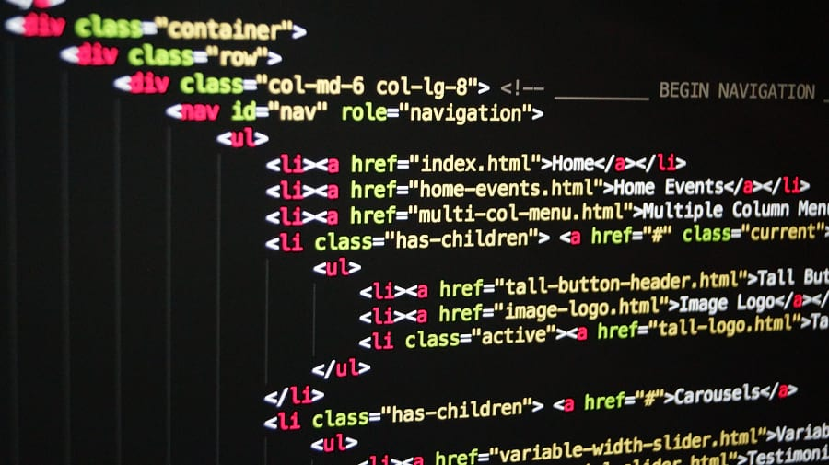


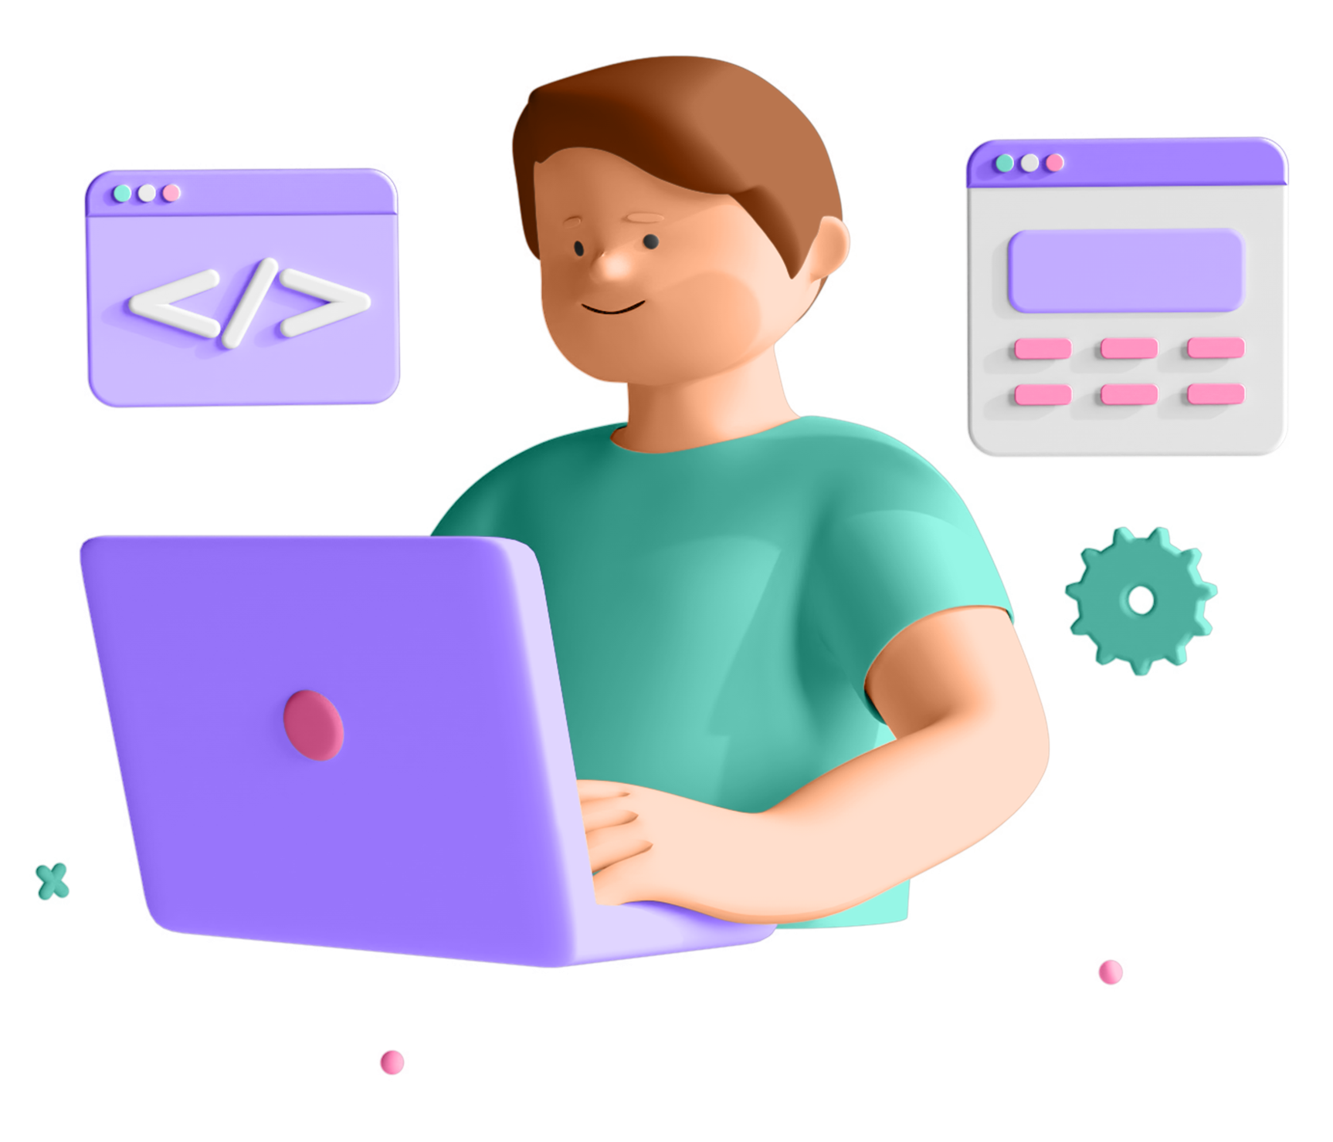

Java Script DOM (Document Object Model)

Slide 3

Eventos
Que es un evento?
En Javascript existe un concepto llamado evento, que no es más que una notificación de que alguna característica interesante acaba de ocurrir, generalmente relacionada con el usuario que navega por la página.
Dichas características pueden ser muy variadas:
Click de ratón del usuario sobre un elemento de la página
Pulsación de una tecla específica del teclado
Reproducción de un archivo de audio/video
Scroll de ratón sobre un elemento de la página
El usuario ha activado la opción «Imprimir página»

Slide 4

DOM
El Metodo .appendChild
Forma | Ejemplo | Artículo en profundidad
Mediante atributos HTML | <button onClick="..."></button> | Eventos JS desde atributos HTML
Mediante propiedades Javascript | .onclick = function() { ... } | Eventos JS desde propiedades Javascript
Mediante addEventListener() | .addEventListener("click", ...) | Eventos JS desde listeners

Slide 5
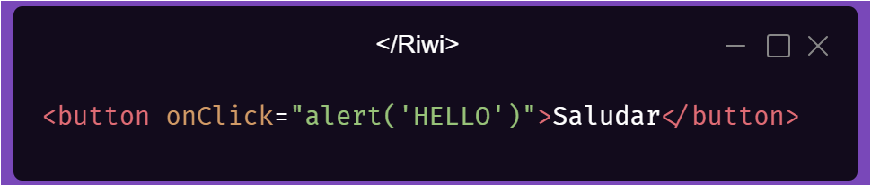
Evento
propiedades
Saludar es <buttonn>, que esta ubicado en HTML, se dispara el evento click , cuando se haga click, se ejecutara asociado al atributo html, en este caso tenemos un alert( ).

Slide 6
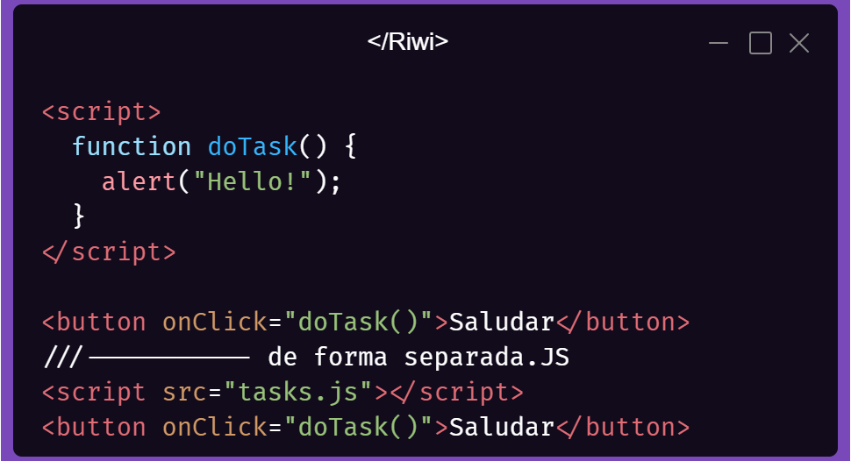
Evento
Organizando la funcionalidad

Slide 7
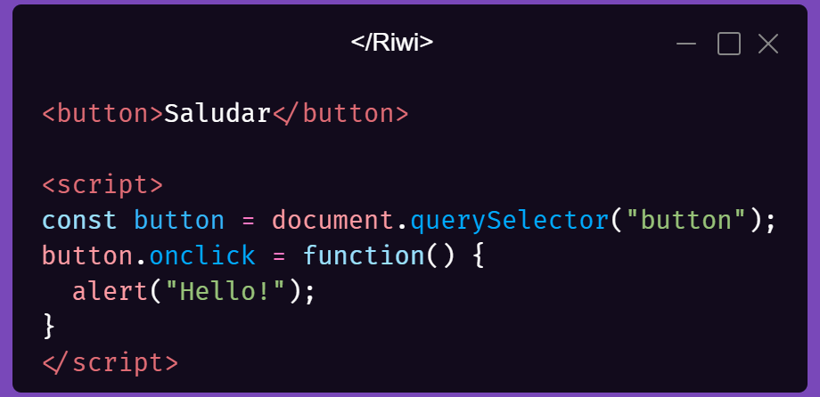
Evento
Eventos mediante Javascript

Slide 8
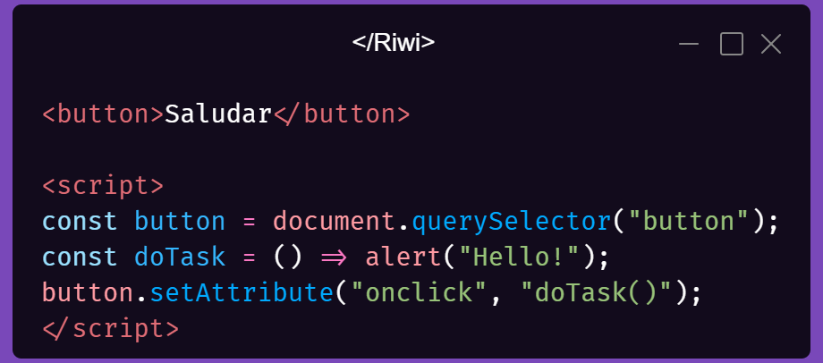
Evento
Utilizando setAttribute( )

Slide 9
Evento
El método addEventListener
Eventos Javascript y como gestionarlos a través de código HTML, o a través de código Javascript, utilizando la API del DOM. Sin embargo, la forma más recomendable es hacer uso del método .addEventListener(), el cuál es mucho más potente y versatil para la mayoría de los casos.
Con .addEventListener() se pueden añadir fácilmente varias funcionalidades.
Con .removeEventListener() se puede eliminar una funcionalidad previamente añadida.
Con .addEventListener() se pueden indicar ciertos comportamientos especiales.

Slide 10
Evento
Método .addEventListener( )
Método | Descripción
.addEventListener(STRING event,FUNCTION func) | Escucha el evento event, y si ocurre, ejecuta func.
.addEventListener(STRING event,FUNCTION func,OBJECT options) | Idem, pasándole ciertas opciones.

Slide 11
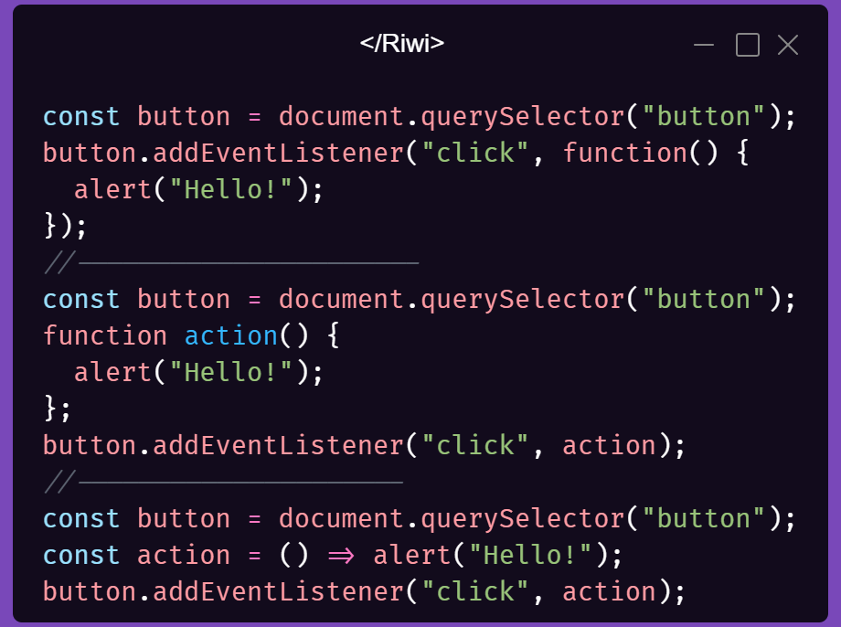
Evento
Método .addEventListener( )

Slide 12
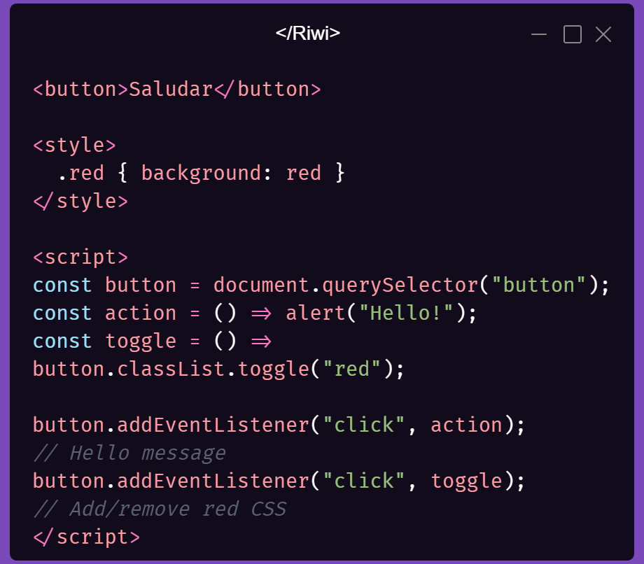
Evento
Múltiples Listeners (múltiples funciones a un mismo evento)

Slide 13
Evento
Opciones de .addEventListener
Opción | Descripción
BOOLEAN capture | El evento se dispara al inicio (capture), en lugar de al final (bubble).
BOOLEAN once | Sólo ejecuta la función la primera vez. Luego, elimina listener.
BOOLEAN passive | La función nunca llama a .preventDefault() (mejora rendimiento).

Slide 14
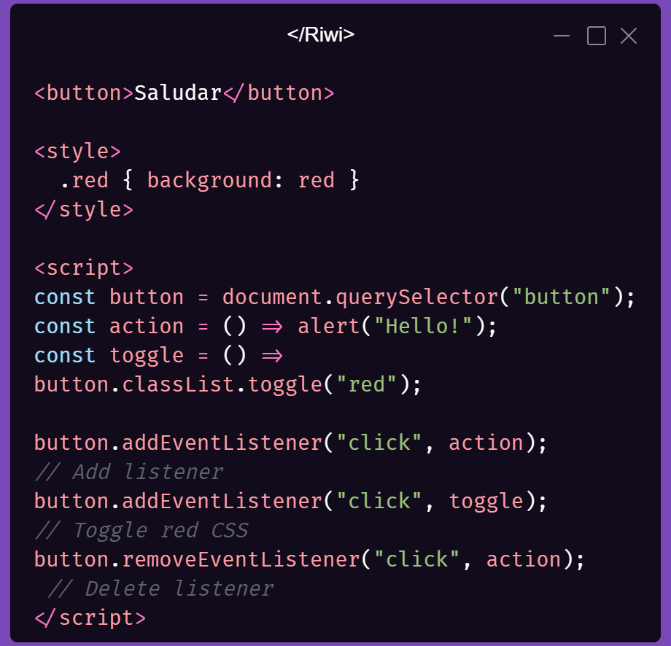
Evento
.remove( )
Método | Descripción
.removeEventListener(STRING event,FUNCTION func) | Elimina la funcionalidad func asociada al evento event.

Slide 15
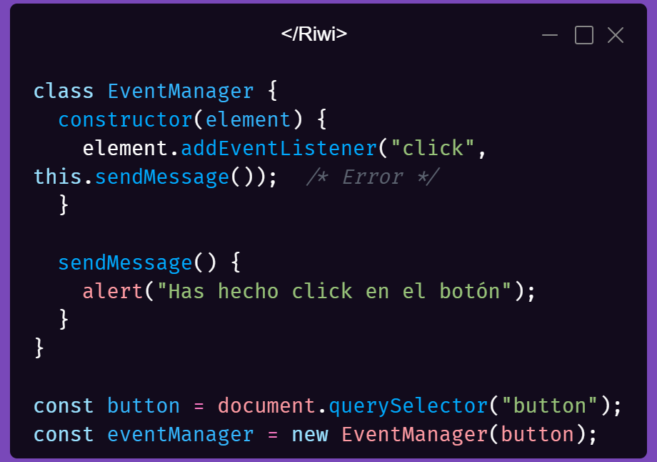
Evento
Escuchar eventos y handleEvent
Vamos a trabajar con la clase EventManager, que básicamente gestionará nuestros eventos de una forma más cómoda

Slide 16
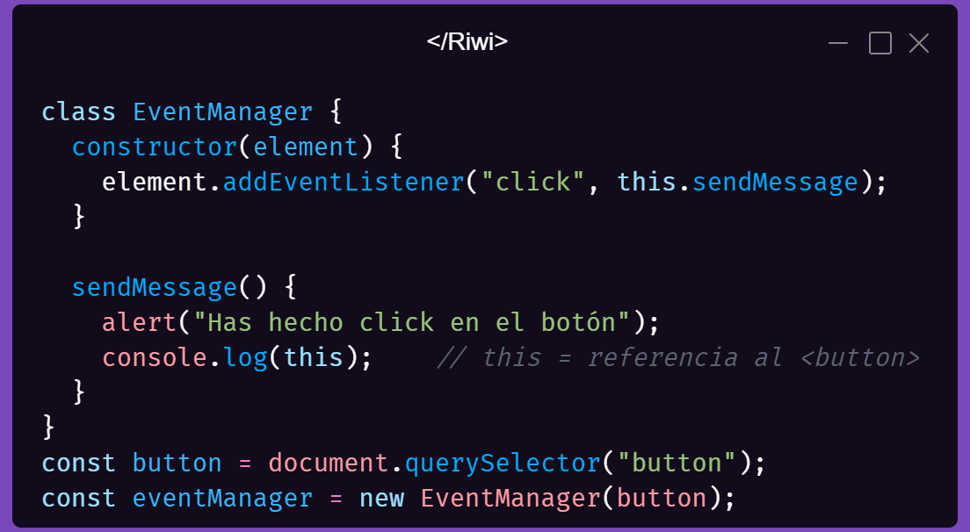
Evento
Mediante funciones ( referencia)

Slide 17
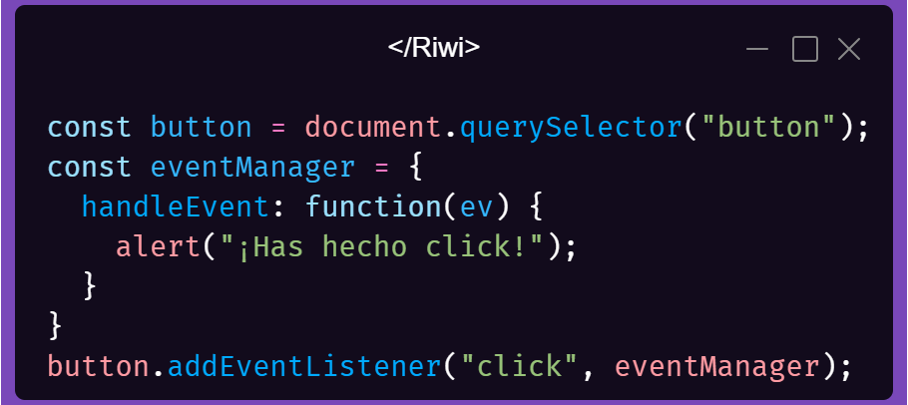
Evento
Escuchar eventos con Objetos

Slide 18
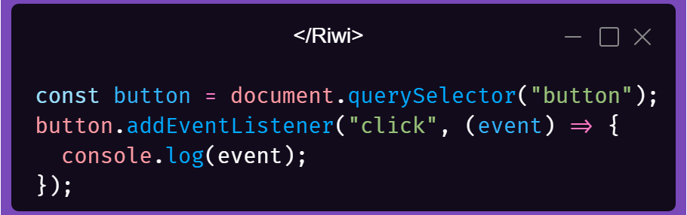
Evento
El objeto Event

Slide 19
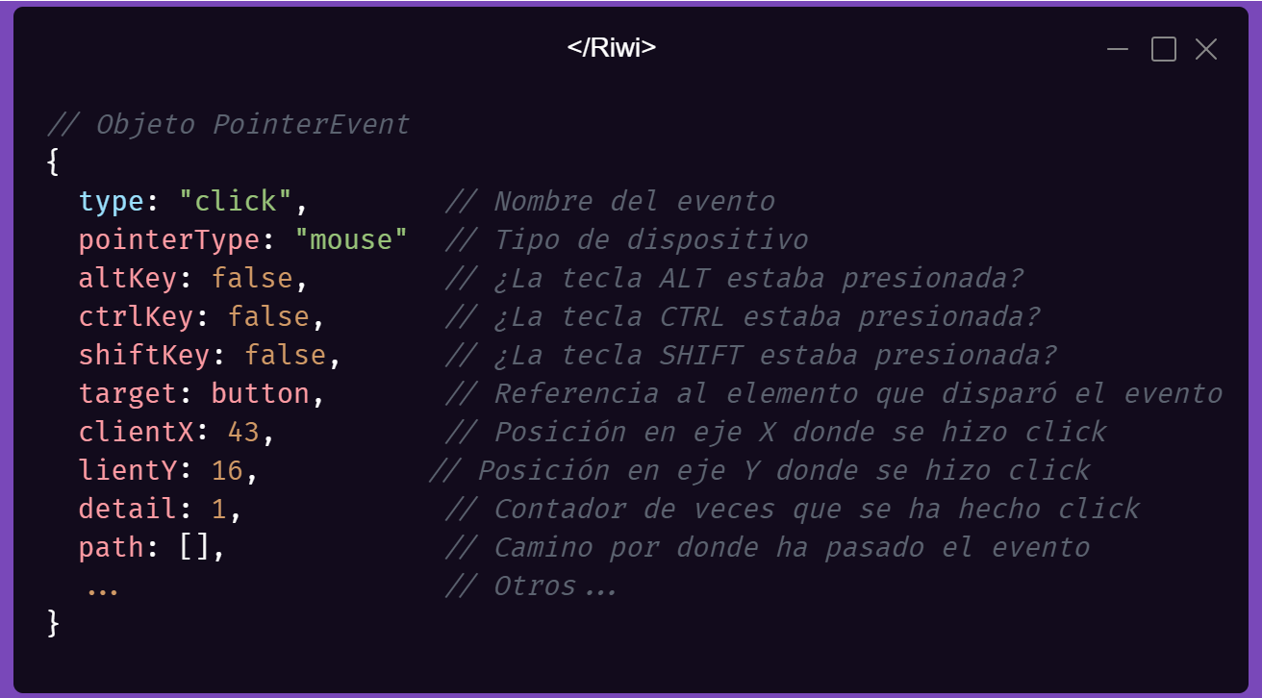
Evento
El objeto Event

Slide 20
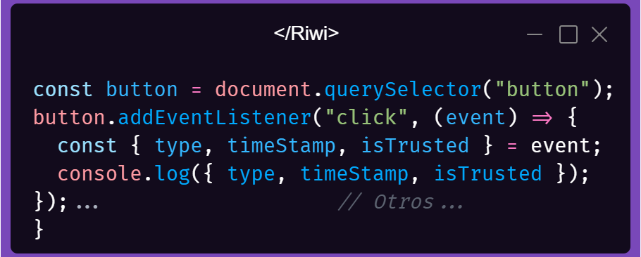
Evento
Propiedades
Propiedad | Descripción
STRING .type | Indica el tipo de evento en cuestión.
NUMBER .timeStamp | Hora en milisegundos en la que se creó el evento.
BOOLEAN .isTrusted | Indica si es un evento real de un usuario o uno enviado manualmente con .dispatchEvent().

Slide 21
